Slide 1
Verkeersvoorspellingen met modellen
Een voorspelling over modellen
Victor L. Knoop, Serge P. Hoogendoorn

Slide 2
Bijdrage
Stedelijke gebieden zijn sterk met elkaar verbonden, en daarmee verkeersmaatregelen ook
Noodzaak tot dynamische verkeersmodellen voor langere tijdsschaal (1 uur en meer) en groot gebied
Nieuwe mogelijkheid: simulatiemodel op basis van gebieden

Slide 3
Voorspellen – het doel
Verkeersmanagament-maatregelen kunnen dynamisch worden ingezet
De beste inzet kan effect hebben over het hele netwerk
Daarom: modelmatig voorspellen in optimalisatie
Model
Uitkomst
Optimum
Beste maatregel
Meting
Aanname
(bijv vraag)
Maatregel

Slide 4
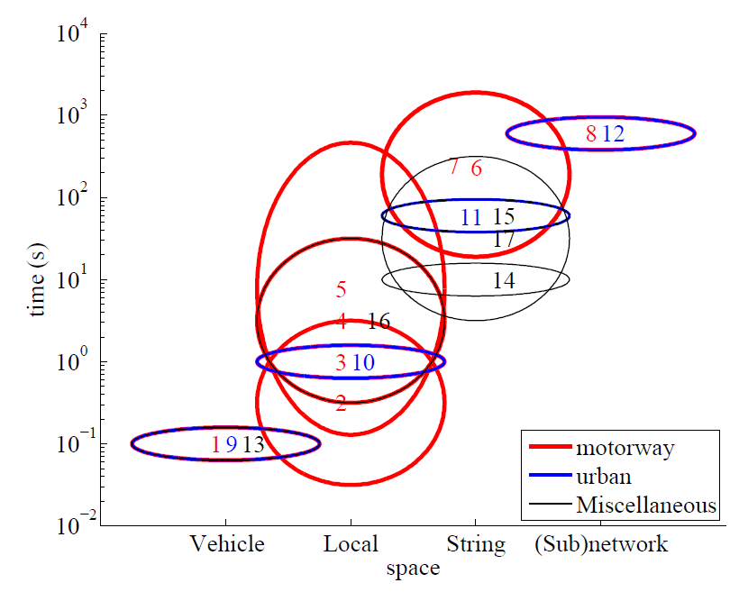
Verkeersregeling: tijd- en ruimteschalen
Tijdsschaal: hoe ver moet je vooruit voorspellen?
Ruimteschaal: welk gebied moet je meenemen?

Slide 5
Statisch vs dynamisch
Statische modellen hebben geen tijdscomponent
Bijv, strategische modellen voor beslissingen infrastructuur
Dynamische modellen hebben wel een tijdscomponent
  Vraagpatroon
  Filevorming
  Filelokatie (fileterugslag)

Slide 6
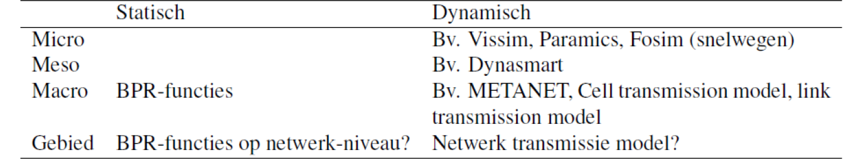
Wat hebben we al?
Tussenconclusie: dynamisch model voor tijddschaal 1+ uur

Slide 7
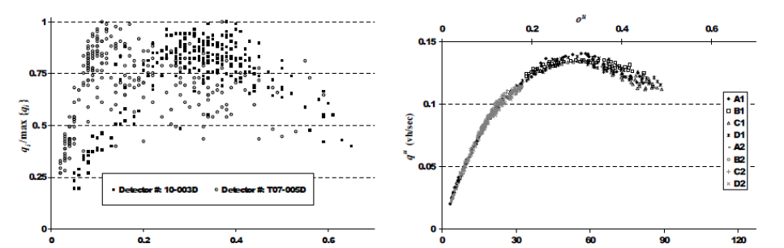
Gebiedsniveau
“Fundamental diagram” op weg-niveau (theorie)
Stroom (vtg/u/strook)
Dichtheid (vtg/km/strook)
Praktijk…
Gemiddeld!

Slide 8
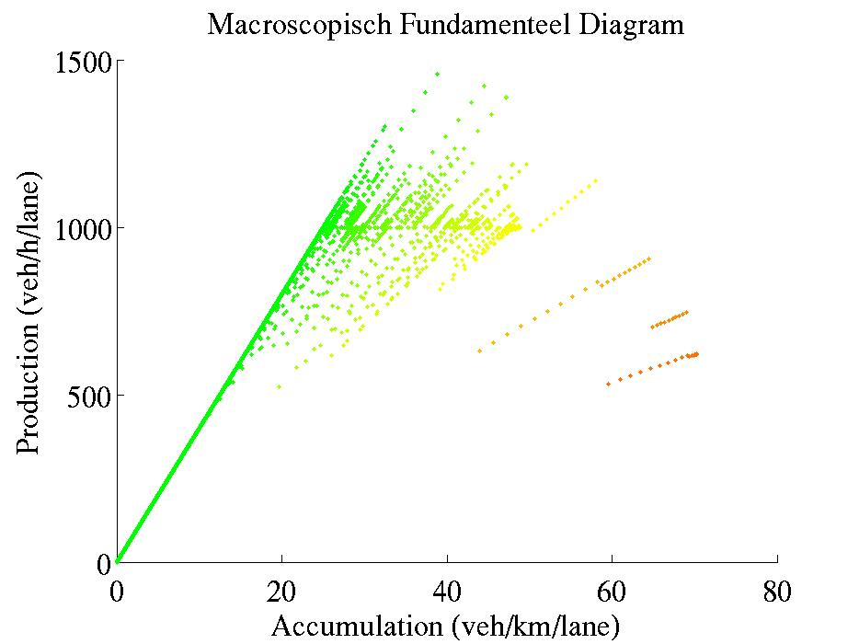
Netwerk Fundamenteel Diagram

Slide 9
Modellering
Directe link aantal voertuigen <-> snelheid <-> reistijd
Statisch model
Vraag: wie neemt welke route? Hoe veel voertuigen?
Analogie met BPR-functie
T=T0*(1+(I/C)^4)
Analogie met relativistische vertraging:
T=T0*1/sqrt(1-I^2/C^2)

Slide 10
Modellering
Dynamisch: verplaats auto’s van de ene naar de andere cel
Houd boekhouding bij
Huidig onderzoek:
- hoe veel voertuigen van een cel naar andere
- Voorstel in vraag/aanbod – testen

Slide 11
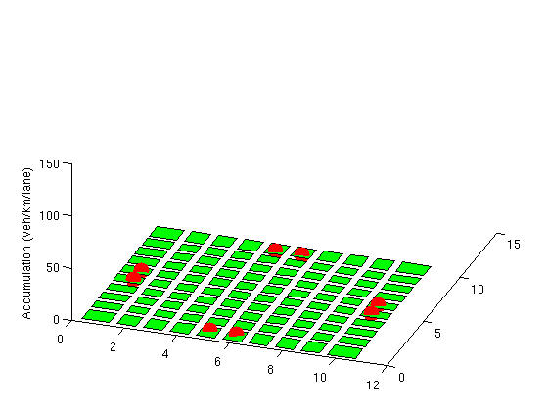
Conclusies en vooruitblik
Coordinatie van maatregelen
=> snel model voor grote ruimte
Netwerk-schaal lijkt geschikt
(nieuwe verkeerskunde!)
Model is gemaakt
Nodig: testen, incorporeren maatregelen

Slide 12
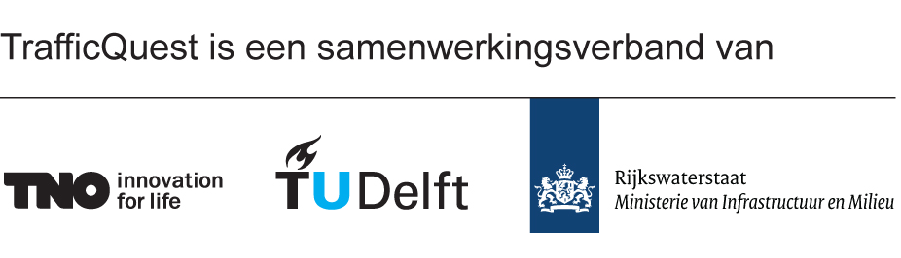
Contact
Victor Knoop
TrafficQuest
E-mail: v.l.knoop@tudelft.nl

